Slide 1

NÁZEV ŠKOLY: Základní škola Hostouň, okres Domažlice,
příspěvková organizace
REGISTRAČNÍ ČÍSLO PROJEKTU: CZ.1.07/1.4.00/21.2880
ŠABLONA: III/2 Inovace a zkvalitnění výuky prostřednictvím ICT
NÁZEV PROJEKTU: Moderní škola
NÁZEV A ČÍSLO MATERIÁLU: | VY_32_INOVACE_12_S06-D-7
VYTVOŘENO: | březen 2012
AUTOR: | Jarmila Karlovcová
VZDĚLÁVACÍ OBLAST: | Člověk a společnost
VZDĚLÁVACÍ OBOR: | Dějepis
SADA: | Dějepis 7. ročník
NÁZEV VZDĚLÁVACÍHO MATERIÁLU: | Renesance

Slide 2
ANOTACE:
Cílem prezentace je seznámení žáka se základními rysy renesanční kultury a připomenutí staveb renesančního stylu na našem území.
OČEKÁVANÝ VÝSTUP:
Žák si uvědomuje časové zařazení uměleckého slohu, jeho základních stavebních rysů a významných památek a dále umí rozpoznat odlišnosti mezi jednotlivými stavebními slohy.
ROČNÍK: | 9.
DRUH UČEBNÍHO MATERIÁLU: | Prezentace - pracovní list
STUPEŇ A TYP VZDĚLÁVÁNÍ: | Základní vzdělávání - druhý stupeň
POMŮCKY: | Pracovní list, fixy na interaktivní tabuli
CÍL – INOVACE: | Výklad učiva s využitím interaktivní tabule, procvičování
METODICKÉ POKYNY: | Součástí prezentace je i pracovní list zaměřený na opakování

Slide 3
Renesance
Dějepis 7.ročník

Slide 4
Renesance
Renesance vznikla v Itálii ve 14. století. Inspirovala se v antice.
Doplň na časovou přímku předchozí dva umělecké slohy a dobu jejich vzniku
11.stol. 2.pol. 12.stol. 14.stol.
Románský sloh
Gotika
Renesance

Slide 5
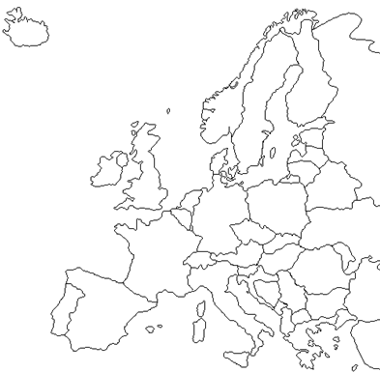
Práce s mapou
Vezmi si žlutou a modrou pastelku. Nakresli dvě cesty. První cesta (kresli žlutou pastelkou) začíná ve státě, ve kterém se renesance zrodila. Pokračuje do státu, jehož renesanční osobností je Francois Villon a končí ve státě, ve kterém žil autor dramat Romeo a Julie. Druhá cesta (kresli modrou pastelkou) začíná taktéž v zemi, kde se renesance zrodila, ale pokračuje do země na Pyrenejským poloostrově, zemi býčích zápasů a koridy.
Za kolébku renesance je považován stát na jihu Evropy připomínající botu, který?

Slide 6
Práce s mapou
1. cesta
2. cesta
Anglie
Španělsko
Francie
Itálie
Itálie

Slide 7
Renesance - znovuzrození
Renesance obrací svůj zájem k člověku.
Renesanční architektura přejímá z řecké i římské architektury sloupy, arkády a klenby.
Objevují se tapiserie (tkané nástěnné koberce), táflování (obkládání stěn i stropů dřevěnými deskami s reliéfy)
Českou renesanci poznáme podle sgrafit, arkád, výzdoby portálů.

Slide 8
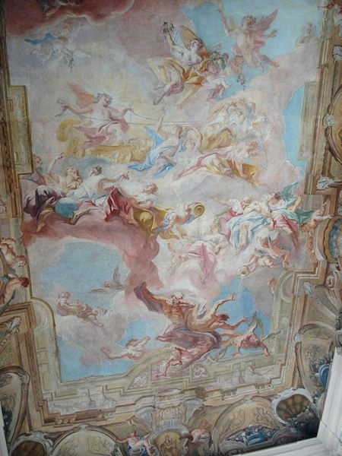
Fresky
Freska je nástěná malba zhotovená na vlhké omítce. Název freska pochází
z italského al fresco
(„na čerstvo“)

Slide 9
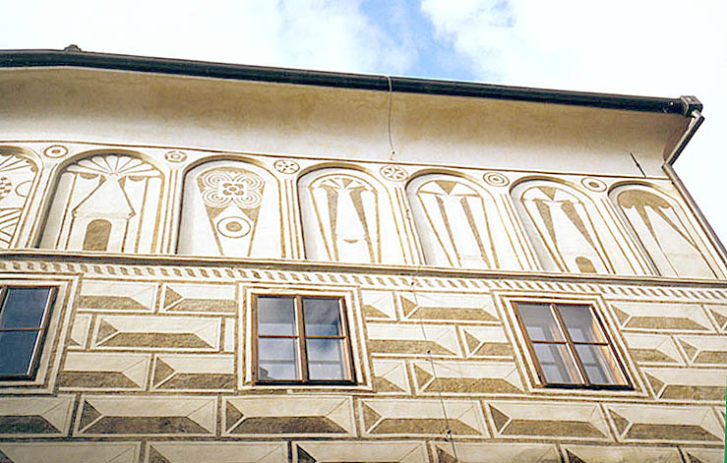
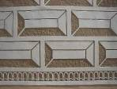
Sgrafita
Sgrafito je nástěnná technika, která vznikla a prodělala největší rozkvět v období renesance. Touto technikou byla dekorována vnější fasáda renesančních budov, ale používalo se jí i v interiéru.

Slide 10
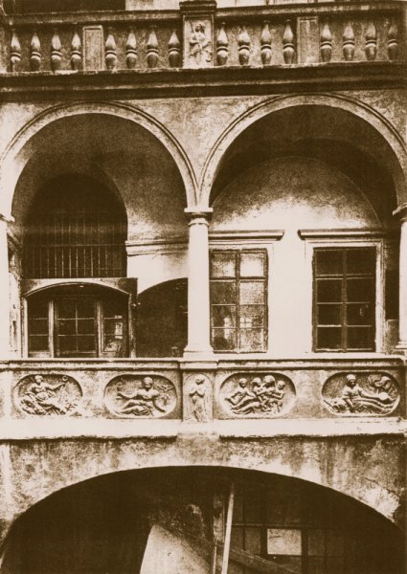
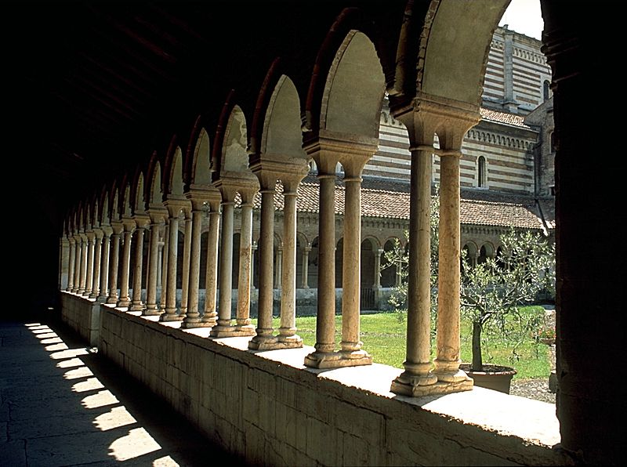
Arkády
Arkády = řada oblouků (minimálně dva) oddělených sloupy či pilíři.

Slide 11
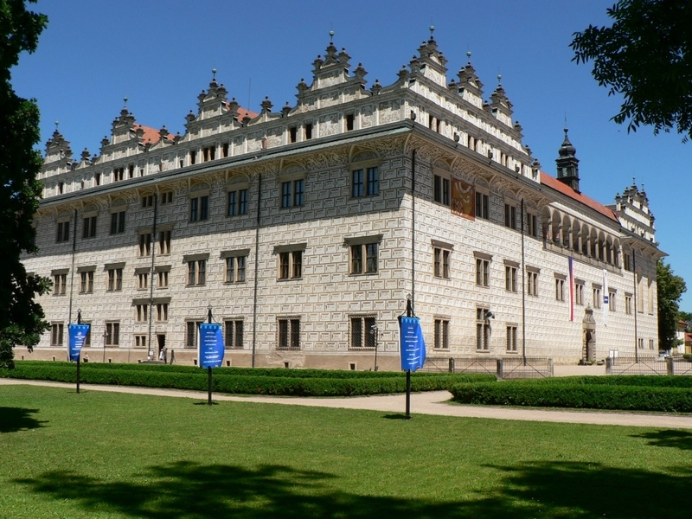
Významné renesanční stavby v Čechách a na Moravě
Zámek Litomyšl

Slide 12
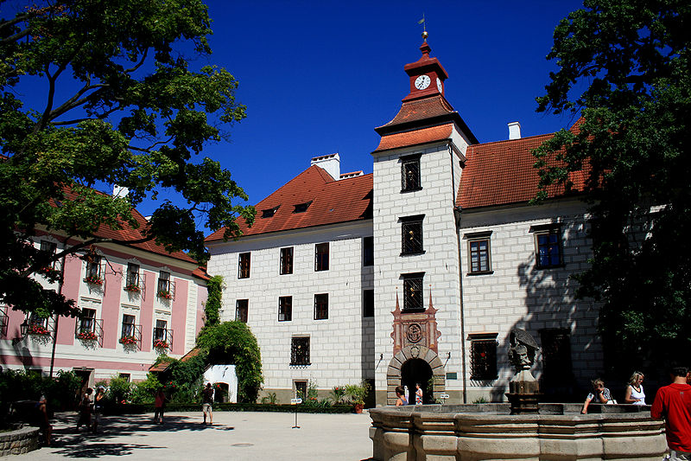
Renesanční stavby
Zámek Třeboň

Slide 13
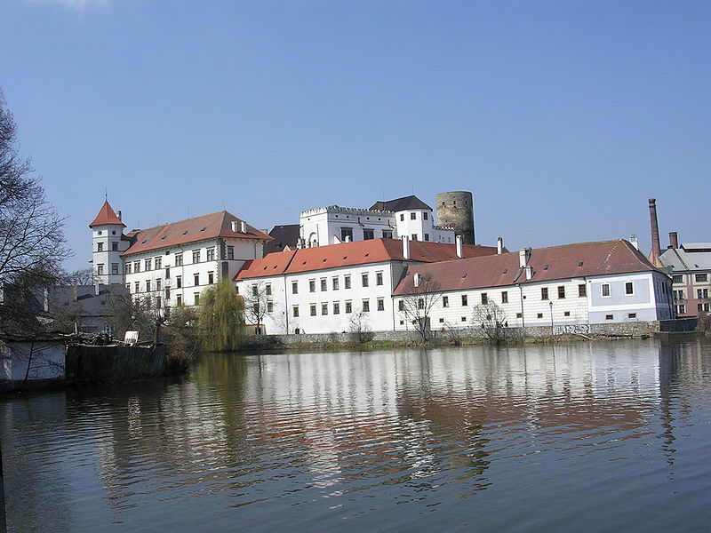
Renesanční stavby
Zámek Jindřichův Hradec

Slide 14
Doplň
V předchozích snímcích jste viděli některé renesanční stavby na našem území.
Dokázali byste přeložit a vysvětlit slovo renesance?
Najdi charakteristické znaky renesanční architektury.
Znovuzrození
Fresky, sgrafita, arkády

Slide 15
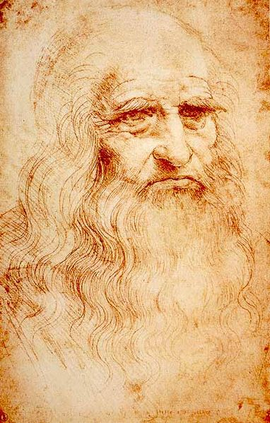
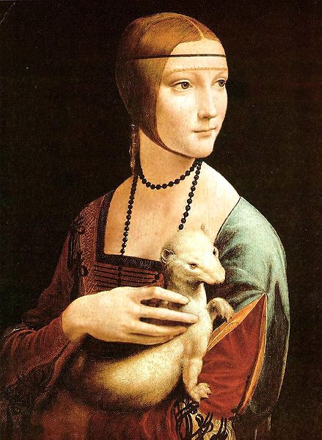
Renesanční malířství
Leonardo da Vinci byl všestranná renesanční osobnost významný malíř,sochař, architekt,
přírodovědec, hudebník, spisovatel,
vynálezce
a konstruktér.
Dáma s hranostajem Autoportrét

Slide 16
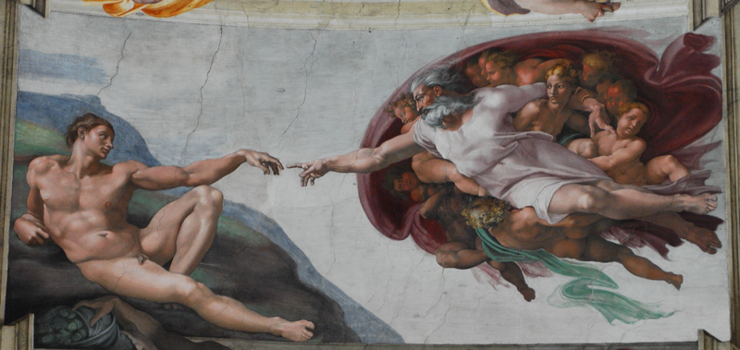
Renesanční malířství
Michelangelo Buonarroti byl umělec konce renesance, byl autorem fresek v Sixtinské kapli, kterou maloval nadvakrát a celkem 10 let. Na stěnách Sixtinské kaple jsou monumentální výjevy ze života Mojžíše a Ježíše.

Slide 17

Dějiny udatného českého národa
http://www.ceskatelevize.cz/ivysilani/10177109865-dejiny-udatneho-ceskeho-naroda/208552116230052-renesance/

Slide 18
Zdroje odkazů
Všechny uveřejněné odkazy [cit. 2012-01-01]. Dostupné pod licencí Public domain na WWW:
http://cs.wikipedia.org/wiki/Soubor:Palais_Clam-Gallas_(straircase_ceiling).JPG
http://cs.wikipedia.org/wiki/Soubor:Renaissance_house.jpg
http://cs.wikipedia.org/wiki/Soubor:Breznice_PB_CZ_chateau_sgraffito_detail_605.jpg
http://cs.wikipedia.org/wiki/Soubor:VeronaSanZenoMaggioreCloister.jpg
http://cs.wikipedia.org/wiki/Soubor:Eckert10.jpg
http://cs.wikipedia.org/wiki/Soubor:Litomysl3.jpg
http://cs.wikipedia.org/wiki/Soubor:Jindřichův_Hradec-zámek.jpg
http://cs.wikipedia.org/wiki/Soubor:Tř_zámek_1.jpg
http://cs.wikipedia.org/wiki/Soubor:Leonardo_self.jpg
http://cs.wikipedia.org/wiki/Soubor:Lady_with_an_Ermine.jpg
http://cs.wikipedia.org/wiki/Soubor:God2-Sistine_Chapel.png
Klipart (volně ke stažení Microsoft Office)

